Slide 1


JSP 개발 환경설정
서버 설치 외.

Slide 2
수강생은 강사 가이드를 따라 주세요
“웹개발 은 세팅이 반(半) ”
PPT 는 보조 자료일뿐입니다.
수시로 변하고, 업그레이드 되는 현장 상황에 따라 설치 가이드는 변경될수 있으며 이는 과거에 만들어진 PPT 의 내용과는 다를수도 있습니다.
지각, 결석 하지 마시고, 잘 집중해서 설치및 세팅 따라주세요

Slide 3
사전 설치 사항.
JDK 설치
Eclipse EE 설치
인코딩 세팅 / 웹 관련 세팅
사용할 DBMS 설치 (ex: ORACLE, MySQL …)

Slide 4

서버 설치할 디렉토리 만들기

Slide 5
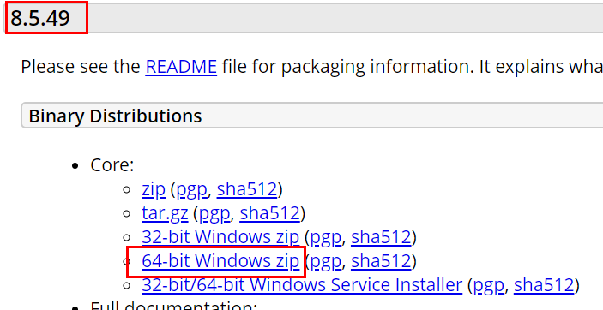
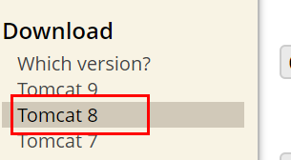
Tomcat 서버 다운로드
https://tomcat.apache.org/ 접속
8.x 최신 안정 버젼 선택 Zip 파일 버젼 다운로드
OS, 버젼에 따라 선택

Slide 6
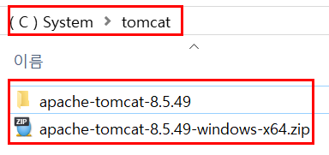
Tomcat 압축 풀기
설치 폴더에 압축 풀기

Slide 7
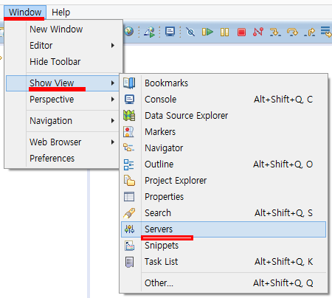
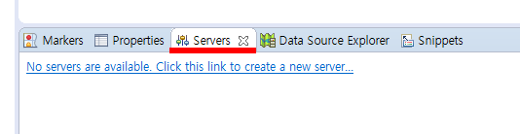
Eclipse 와 연동 : Server 뷰 띄우기
클릭!

Slide 8
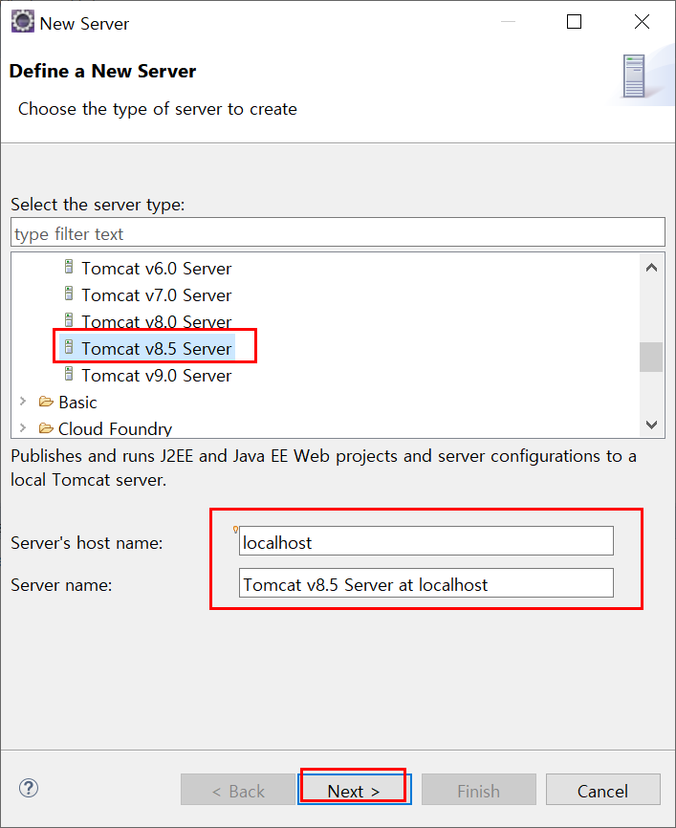
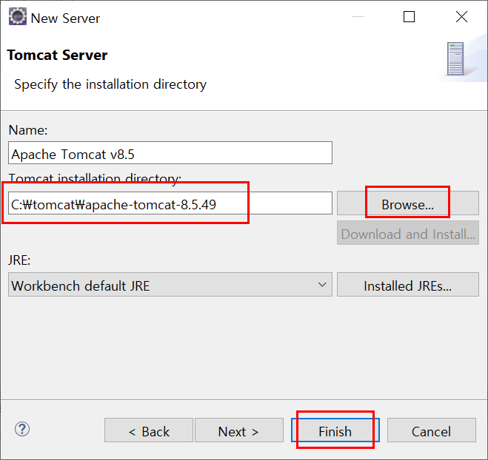
Tomcat Server 정의

Slide 9
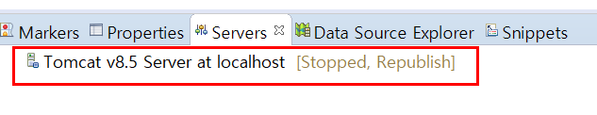
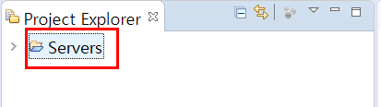
결과.

Slide 10

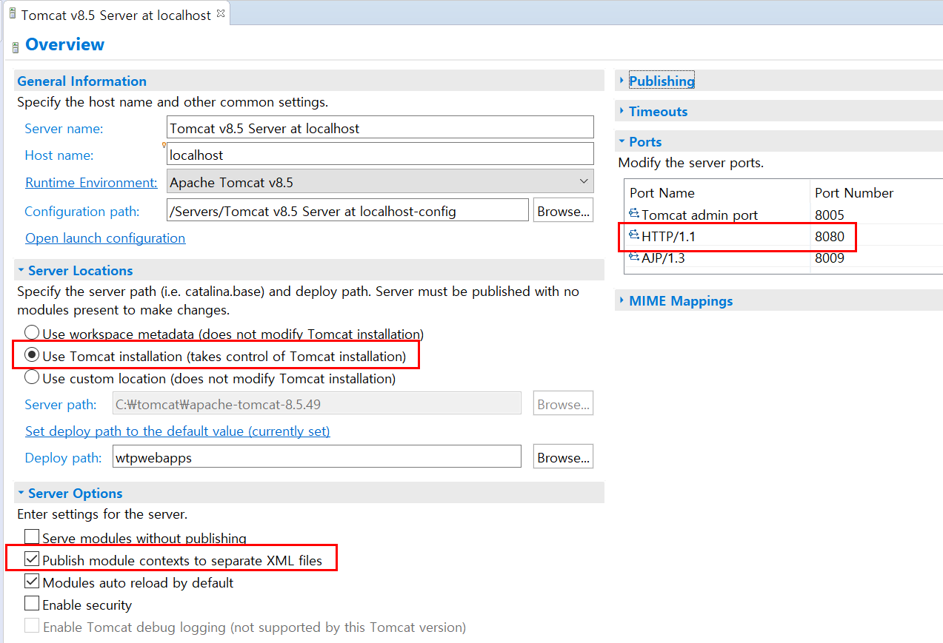
서버 기본 세팅
더블클릭!
확인!
중요!
중요!
수정후
‘저장하기’ 꼭!

Slide 11
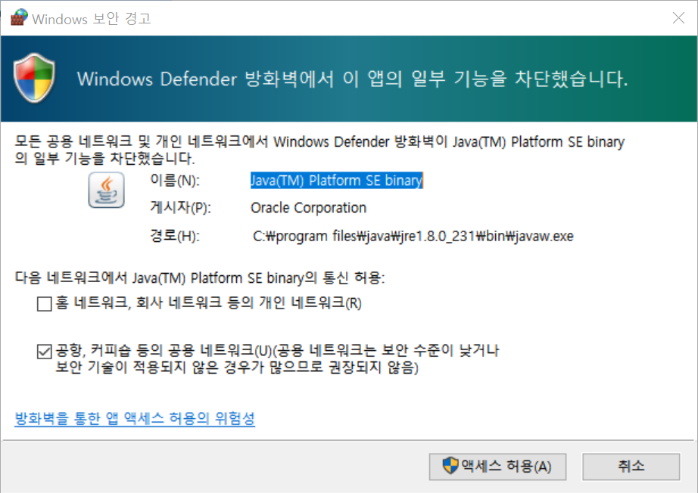
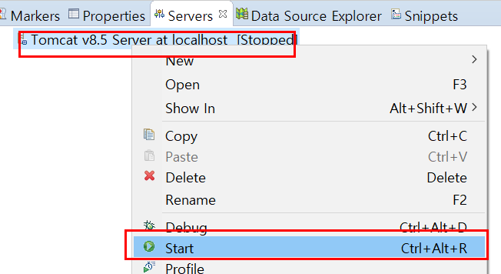
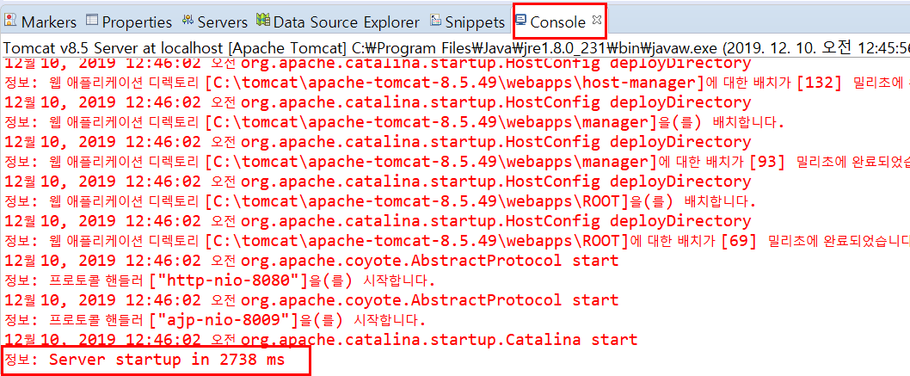
서버 Start 가동해보기

Slide 12
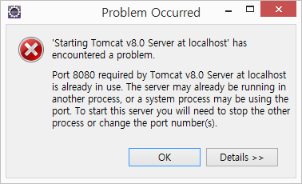
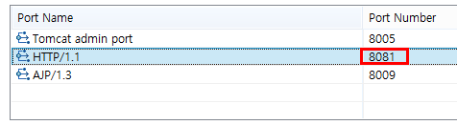
Port 충돌 발생시
포트 충돌되면 서버 Start 안된다. 이 경우 직전의 세팅에서 포트 변경해주자
참고 : 윈도우 에서 사용중인 포트번호 확인하기

Slide 13
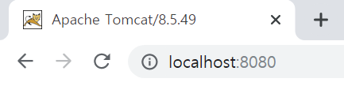
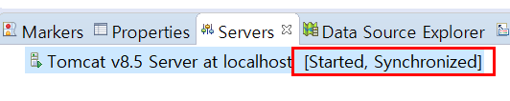
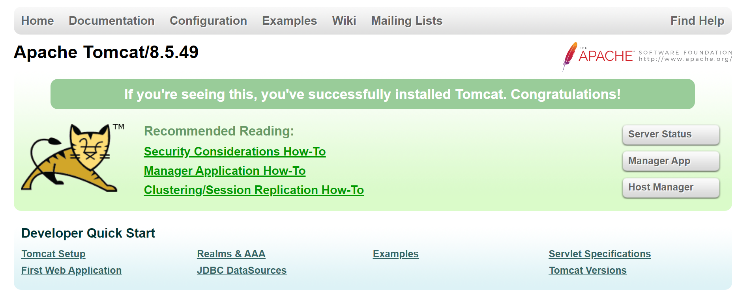
서버 가동 확인
브라우저에서 확인해보기

Slide 14
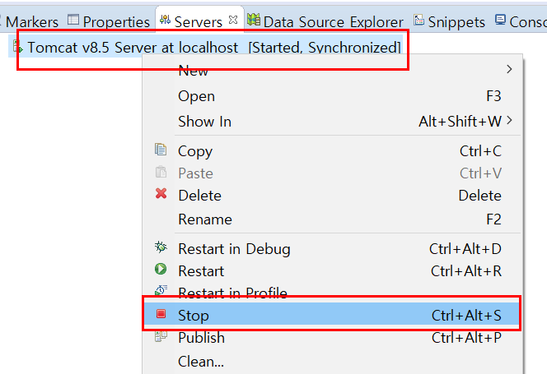
서버 Stop

Slide 15
JSP 개발 환경 필요한 세팅 꼭
웹 관련 파일들, 개발 관련 파일들에 대한
인코딩 세팅!
템플릿 세팅!
JSP 파일 세팅

Slide 16
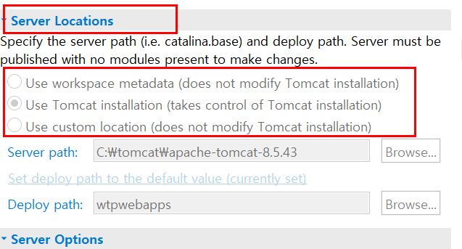
깜빡하고 Server Location 설정은 빼먹었다?
일단 시작하고 나면 disable 되어 있다.

Slide 17
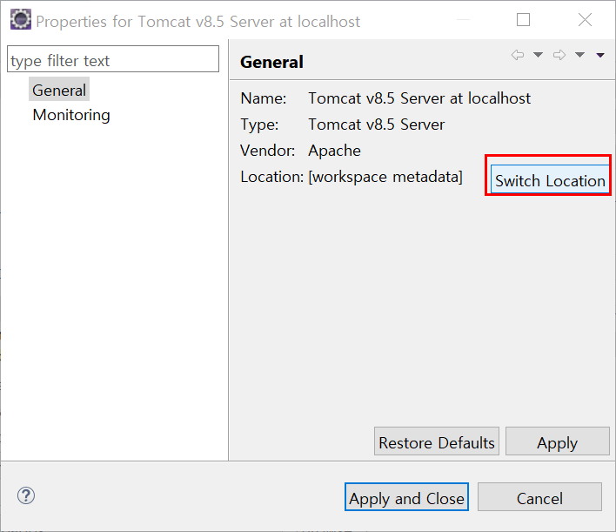
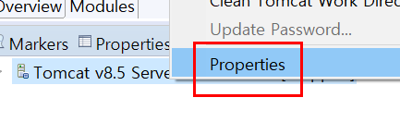
중간에 수정하고 싶으면.. / 일단 서버 stop 하고..
이후 수정이 가능하다

